Slide 1
Uitleg voor docenten
Wat fijn dat je met je studenten aan de slag gaat met inclusief ontwerp!
Lees onderstaande aandachtspunten voordat je de presentatie gebruikt.
1. Ervaringsdeskundige
Deze presentatie bevat een moment voor een demo door een ervaringsdeskundige. Plan vooraf een gast in die met een schermlezer werkt, zoals NVDA of VoiceOver, en reserveer hiervoor 20-30 minuten.
Laat bijvoorbeeld zien hoe iemand:
een product zoekt en in een webwinkel in het winkelmandje plaatst, of
op een gemeentelijke website een afspraak maakt (zonder persoonlijke gegevens in te vullen).
Zo ervaren studenten direct hoe belangrijk goede toetsenbordnavigatie en correcte (semantische) code zijn.
2. Gebruik van de slides
De slides zijn een basis. Pas ze gerust aan: voeg eigen voorbeelden toe, sla slides over of bouw extra tijd in voor vragen en gesprek.
3. Vragen of feedback
Mis je informatie in deze presentatie, of heb je opmerkingen? Laat het ons gerust weten. Stuur een bericht naar: projecttic@accessiblity.nl
Deze slide niet gebruiken in een presentatie

Slide 2
Toegankelijkheid & Inclusief Ontwerpen
Introductie

Slide 3
Programma
Deel 1
Ervaringsdeskundige aan het woord
Deel 2
Inclusief ontwerp
Tips & tricks inclusief onderzoek
Afronden en evaluatie
Notes:
Deel 1 is informatief: een ervaringsdeskundige aan het woord.
De presentatie Introductie toegankelijkheid kan toegevoegd worden in dit deel. Deel 2 gaat in inclusief ontwerpen, tips & tricks en een afsluiting. Geef aan hoe lang de sessie duurt en wanneer er eventueel pauze is.

Slide 4
Sprekers
[Naam]
[Rol]
[Kernexpertise of vakgebied]
[Naam]
[Rol]
[Kernexpertise of vakgebied]

Slide 5
Demo
Ervaar de digitale wereld met [naam ervaringsdeskundige]
Notes:
Praktische demonstratie:
Indien mogelijk: live demo met ervaringsdeskundige
Laat iemand met een beperking laten zien hoe zij het web gebruiken
Of: zelf demonstreren met hulpmiddelen (screenreader, toetsenbord, contrast-tools)
Mogelijke demo's:
Navigeren met alleen toetsenbord
Website gebruiken met screenreader
Website bekijken met kleurenblindheidsimulatie
Contrast-probleem demonstreren
Impactvol: Praktische demonstratie maakt het concreet en tastbaar
Vul in: Naam en achtergrond van de ervaringsdeskundige indien aanwezig

Slide 6
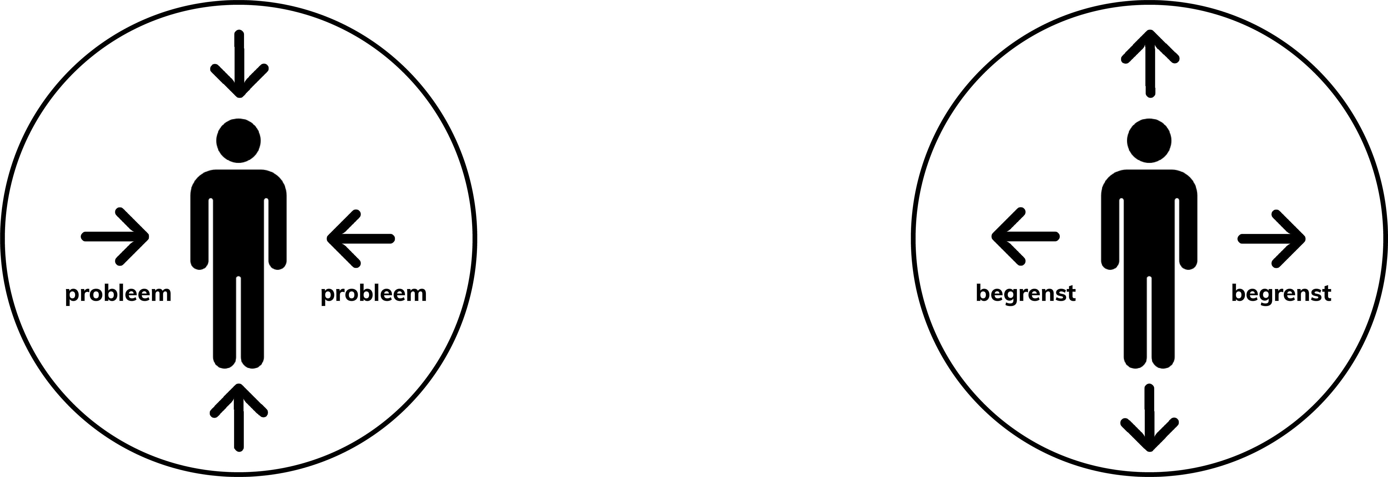
Hoe kijk je naar toegankelijkheid?
Medisch model
De persoon met een beperking heeft een probleem / een uitdaging
Sociaal model
De samenleving is het probleem / staat voor een uitdaging
Notes:
Het sociale model en het medische model zijn twee verschillende manieren om naar beperking of gezondheid te kijken.
Het Medische Model
Kernidee: De beperking of aandoening zit in het lichaam van de persoon zelf, en het probleem moet medisch of therapeutisch worden opgelost.
Focus: Diagnose, behandeling, genezing.
Voorbeeld: Iemand die niet kan lopen heeft een probleem met zijn benen; een arts of therapeut moet dit behandelen.
Doel: Herstellen of compenseren van de "defecten" in het lichaam.
Kritiek: Kan mensen reduceren tot hun aandoening. Minder aandacht voor omgeving, participatie en persoonlijke beleving.
Het Sociale Model
Kernidee: De beperking zit niet (alleen) in het lichaam, maar in de manier waarop de maatschappij is ingericht.
Focus: Drempels in de omgeving, houding van anderen, gebrek aan toegankelijkheid.
Voorbeeld: Iemand in een rolstoel is niet beperkt door zijn benen, maar door gebouwen zonder lift of rolstoeltoegang.
Doel: Drempels wegnemen, samenleving inclusief maken.
Kritiek: Kan de medische kant van beperkingen soms te veel negeren.

Slide 7
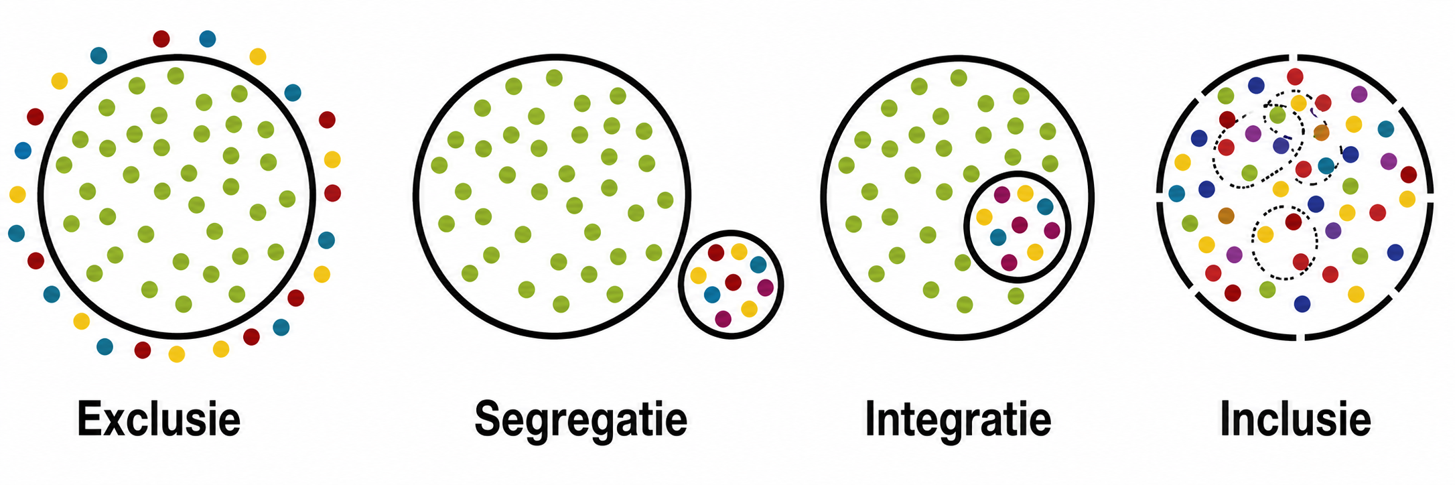
Hoe?
Notes:
Het doel van deze dia is deelnemers laten zien dat inclusief ontwerpen geen alles-of-niets begrip is, maar een spectrum. Veel ontwerpen bevinden zich daarop, vaak onbewust.
Exclusie betekent dat bepaalde mensen bewust of onbewust worden buitengesloten. Er is geen toegang, geen alternatief en geen rekening gehouden met hun bestaan als gebruiker. Voorbeeld: een website die alleen werkt met een muis, zonder enige toetsenbordondersteuning.
Segregatie betekent dat er een aparte voorziening is voor mensen met een beperking. Het lijkt inclusief, maar bevestigt juist het verschil. Voorbeeld: een apart ingangetje aan de achterkant van een gebouw voor rolstoelgebruikers, terwijl iedereen anders via de hoofdingang naar binnen gaat.
Integratie betekent dat mensen met een beperking meedoen in de reguliere omgeving, maar wel op de voorwaarden van de meerderheid. De omgeving past zich niet aan; de persoon moet zich aanpassen. Voorbeeld: een dove student mag gewoon college volgen, maar er zijn geen ondertitels of tolken beschikbaar.
Inclusie betekent dat de omgeving zo is ontworpen dat iedereen op gelijke voet kan meedoen, zonder dat daar een aparte inspanning of aanpassing voor nodig is. Diversiteit is het uitgangspunt, niet de uitzondering. Voorbeeld: een website die standaard ondertitels, toetsenbordnavigatie en voldoende contrast biedt als standaard.

Slide 8
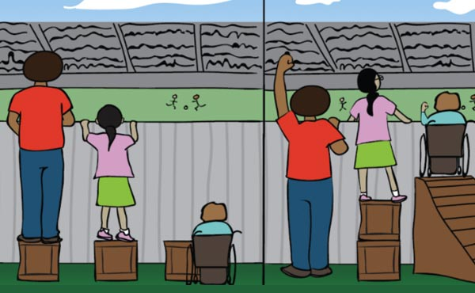
Hoe?
“Inclusie is een bewuste keuze”
Notes:
Het doel van deze dia is de cognitieve stap zetten van "inclusief ontwerpen is een goed idee" naar "inclusief ontwerpen vereist een bewuste keuze bij elk besluit."
Het citaat is de spil van deze dia. Vraag dan: "Welke momenten in een ontwerpproces zijn er waarbij je bewust de keuze kunt maken om inclusiever te zijn?"

Slide 9
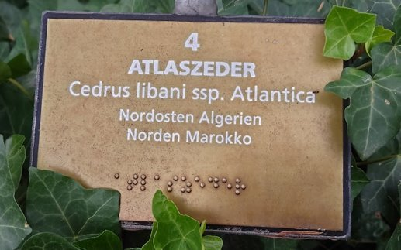
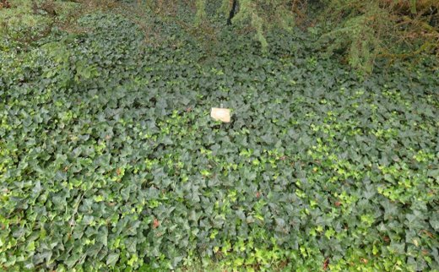
Toegankelijkheid versus gebruikerservaring
Notes:
Kernboodschap: toegankelijkheid en gebruikerservaring zijn onlosmakelijk verbonden.
Afbeeldingen van een “oplossing” die niet goed werkt
Afbeelding 1 — Braillebord close-up: Een braille-informatiebord met een beschrijving van een boom — op het eerste gezicht een prima toegankelijk ontwerp (op het eerste gezicht).
Afbeelding 2 — Braillebord uitgezoomd: Staat midden in een veld, ver van het pad — een blinde bezoeker zou het nooit vinden.

Slide 10
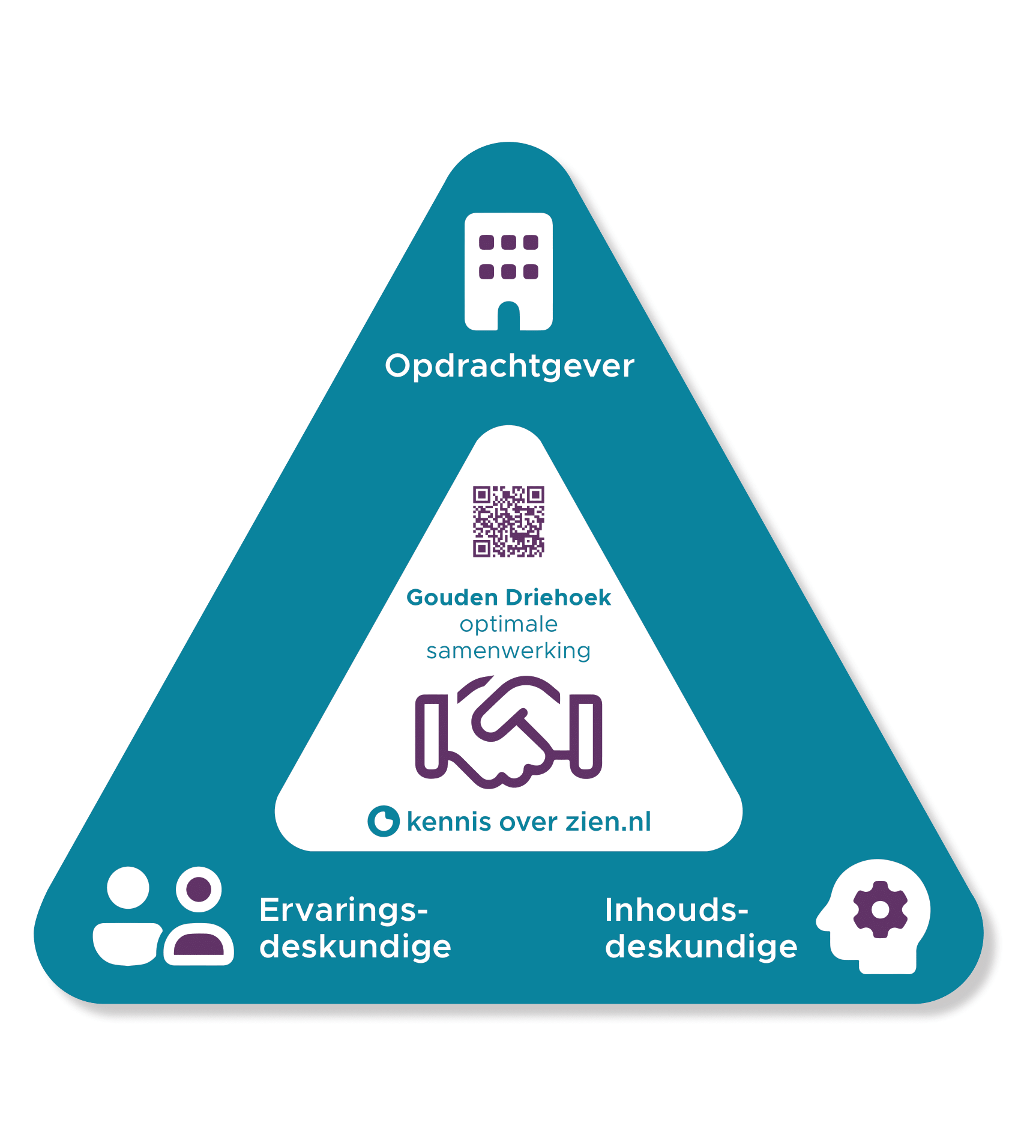
Gouden driehoek
Notes:
Bespreek de rollen die van belang zijn in een inclusief ontwerpproces.
De meeste producten en diensten zijn nog niet toegankelijk, bruikbaar, en begrijpelijk voor iedereen. Dat komt omdat in veel ontwerpprocessen nog niet de juiste mensen betrokken zijn. In een inclusief ontwerpproces zijn drie rollen essentieel: de opdrachtgever, de inhoudsdeskundige, en de ervaringsdeskundige.
De opdrachtgever geeft aan wat de behoefte en wensen van de organisatie zijn waarvoor jullie ontwerpen. Ze kennen het product of de dienst, kunnen aangeven wat mogelijk is, en kunnen aanpassingen doorvoeren. Zonder de opdrachtgever is er geen product of dienst om te ontwerpen.
De inhoudsdeskundige levert de expertise over toegankelijkheid en ontwerpen. Ze zijn bekend met de toegankelijkheidsrichtlijnen in de WCAG 2.2 en de NEN9120 en kunnen de behoefte en wensen van de opdrachtgever en ervaringsdeskundige duiden in een breder kader. Daarnaast kunnen ze andere specialiteiten meebrengen, zoals kennis over UX. Zonder de inhoudsdeskundige riskeer je dat het ontwerp niet geschikt is voor een brede groep eindgebruikers, omdat ontwerpkeuzes voor de ene doelgroep de basistoegankelijkheid in de weg zit voor een andere doelgroep.
De ervaringsdeskundige is de eindgebruiker met een beperking en geeft aan wat diens benodigdheden en behoefte zijn. Ze leveren unieke inzichten vanuit hun eigen gebruikerservaring en de toegankelijkheidsobstakels waar zij dagelijks tegenaan lopen. Zonder de ervaringsdeskundige riskeer je dat een ontwerp technisch toegankelijk is, maar niet bruikbaar of begrijpelijk voor de eindgebruikers met een beperking.

Slide 11
Hoe ontwerp je op een inclusieve manier?

Slide 12
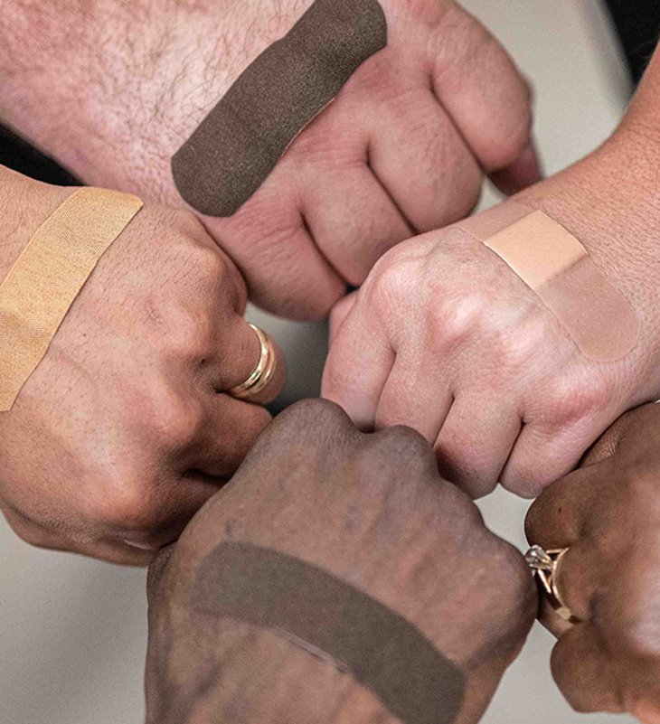
Inclusief ontwerp - concept
In elke fase van het ontwerpproces met een zo divers mogelijk groep (eind)gebruikers samenwerken, ten behoefte van een zo inclusief mogelijk product of dienstverlening.
Notes:
Stel je voor dat je een pleister wilt die zo min mogelijk opvalt. Deze foto laat verschillende handen zien met pleisters in diverse huidtinten. Het maakt duidelijk dat er niet één “huidskleurpleister” kan zijn die voor iedereen werkt. De afbeelding laat zien hoe alledaagse producten inclusiever kunnen worden ontworpen wanneer er rekening wordt gehouden met verschillende groepen gebruikers.

Slide 13
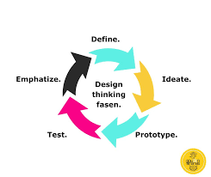
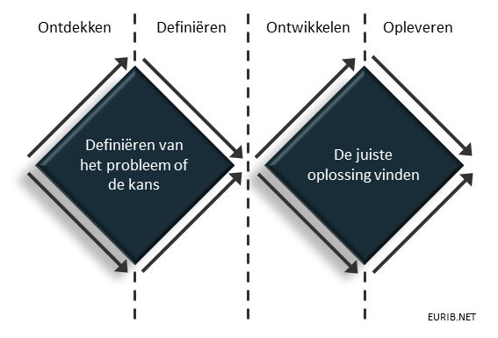
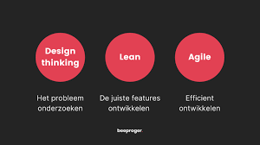
In welke fase van de ontwerpproces?
Begin van het project
Eerste pilot
Eind evaluatie
Herontwerp (doorontwikkeling)
Notes:
Als je aan een project begint, heb je waarschijnlijk al een ontwerpproces; denk bijvoorbeeld aan het dubbele-diamantmodel, design thinking of lean UX. Ongeacht het proces dat je gebruikt, kun je de eindgebruiker altijd bij het proces betrekken. ​Betrek in ieder geval ervaringsdeskundigen bij het begin van je project, bij de eerste pilot, bij de eindevaluatie en wanneer je je product of dienst herontwerp (doorontwikkeling).

Slide 14
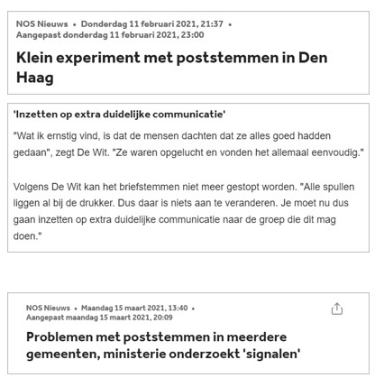
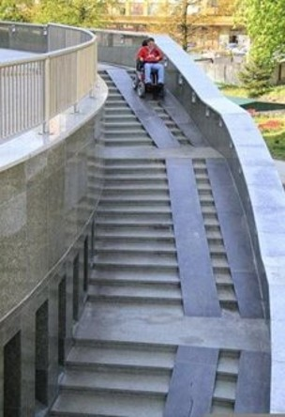
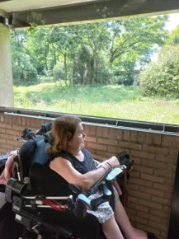
In elke fase
Notes:
Bespreek elk voorbeeld:
Foto 1: een hellingbaan die te steil is voor rolstoelen. De hellingbaan maakt het gebruik van de trap gevaarlijk én blokkeert de trap voor mensen die ondersteuning nodig hebben in de vorm van een vangrail, waardoor zij deze niet kunnen gebruiken.
Foto 2: een prachtig uitzicht dat helaas achter een muur verborgen is voor mensen in een rolstoel, kinderen en iedereen onder een bepaalde hoogte.
Foto 3: tijdens corona werd een oplossing bedacht zodat oudere mensen per post konden stemmen. Pas nadat alles was gedrukt en klaarstond voor gebruik, werd de uitvoering met gebruikers getest — en meer dan de helft van de stemmen bleek ongeldig.
Klein experiment met poststemmen in Den Haag

Slide 15
Inclusief ontwerp - diverse
In elke fase van het ontwerpproces met een zo divers mogelijk groep (eind)gebruikers samenwerken, ten behoefte van een zo inclusief mogelijk product of dienstverlening.

Slide 16
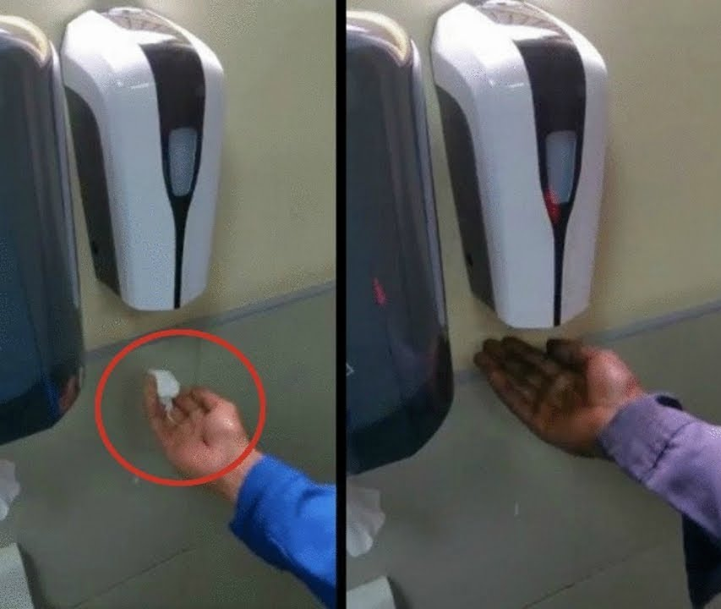
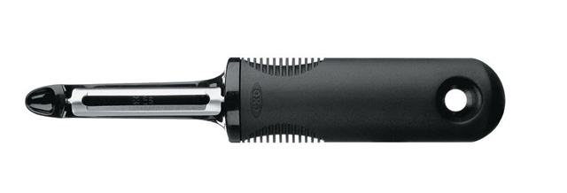
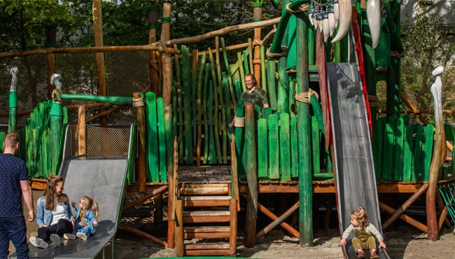
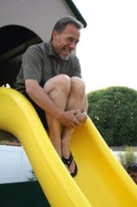
Bewuste keuze: exclusief of inclusief
Onbewust exclusief
Onbewust inclusief
Bewust inclusief
Bewust exclusief
Notes:
Onbewust exclusief: een zeepdispenser die niet reageert op een donkere huidskleur
Bewust exclusief: De glijbaan die niet voor volwassenen is gemaakt maar voor kinderen
Onbewust inclusief: Toen de oprichter van OXO een productlijn voor mensen met artritis ging ontwikkelen, wist hij niet dat dat voor iedereen een fijne schiller zou worden.
Bewust inclusief: De Nest Speeltuin in de Efteling, hierbij kunnen kinderen met hun rolstoel van de glijbaan af

Slide 17
Inclusief ontwerp - samen
In elke fase van het ontwerpproces met een zo divers mogelijk groep (eind)gebruikers samenwerken, ten behoefte van een zo inclusief mogelijk product of dienstverlening.

Slide 18
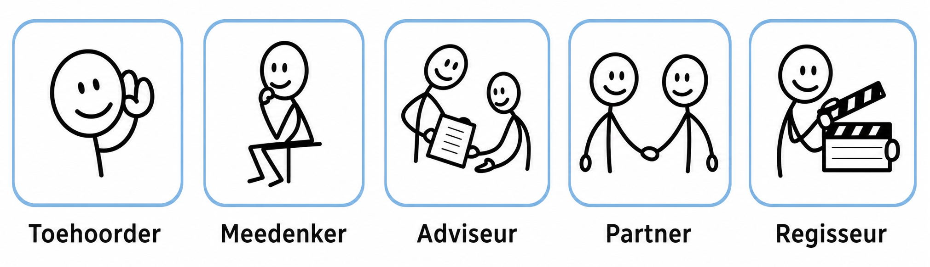
Rollen van een ervaringsdeskundige
Toehoorder: Communiceren over het ontwerp met de doelgroep
Meedenker – Usability test waar mensen met een beperking worden meegenomen
Adviseur - Co-creatie sessies houden met mensen met een beperking / Klankbordgroepen opzetten die meedenken over de richting van je onderzoek
Partner – Een persoon met een beperking die op gelijkwaardige manier meewerkt
Regisseur – Een persoon met een beperking eindverantwoordelijk maken van het ontwerpproces
Notes:
Op welke manier ga je mensen mee laten denken in je project?
Mogen ze toehoren en verwacht je geen feedback tenzij er iemand tussen zit die dit expliciet doet?
Laat je ze meedenken, maar verwacht je geen advies van ze?
Vraag je ze om je te adviseren, zodat je hun advies goed kan opvolgen?
Zie je ze als gelijkwaardige partner, zodat jullie samen een probleemstuk oplossen?
Of zet jij ze juist in de regisseursrol en maak je ze verantwoordelijk voor de oplossing
Toehoorder: Communiceren over het ontwerp met de doelgroep
Meedenker – Usability test waar mensen met een beperking worden meegenomen
Adviseur - Co-creatie sessies houden met mensen met een beperking / Klankbordgroepen opzetten die meedenken over de richting van je onderzoek
Partner – Een persoon met een beperking die op gelijkwaardige manier meewerkt
Regisseur – Een persoon met een beperking eindverantwoordelijk maken van het ontwerpproces

Slide 19
Tips en tricks inclusief onderzoek

Slide 20
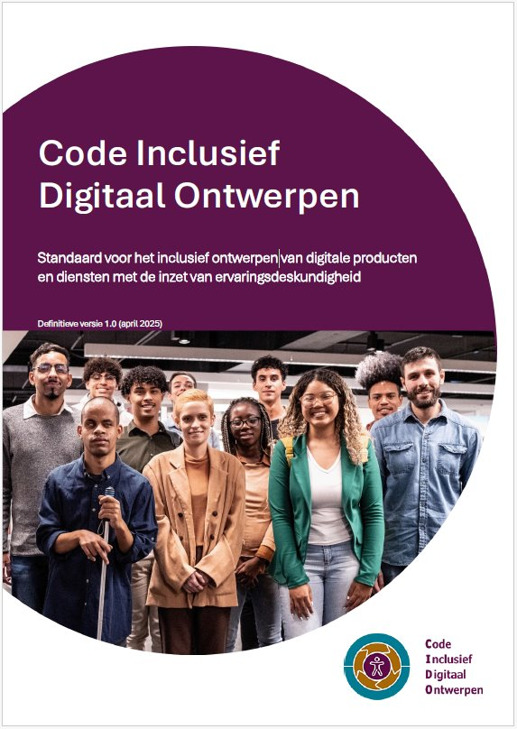

Een praktisch hulpmiddel
Notes:
Het doel van deze dia is deelnemers een concreet, gratis hulpmiddel meegeven waarmee ze na de sessie direct aan de slag kunnen.
Om mensen te helpen met kwalitatief goed inclusief ontwerp heeft stichting Accessibility de Code Inclusief Digitaal Ontwerpen ontwikkeld, samen met diverse partijen uit het bedrijfsleven, overheid en maatschappelijke organisaties. In de code is praktijkervaring over het betrekken van mensen met een beperking in ontwerpprocessen en verbeterslagen gebundeld, doorontwikkeld en voor iedereen gratis beschikbaar gemaakt.
Referentie: https://www.accessibility.nl/code-inclusief-digitaal-ontwerpen

Slide 21
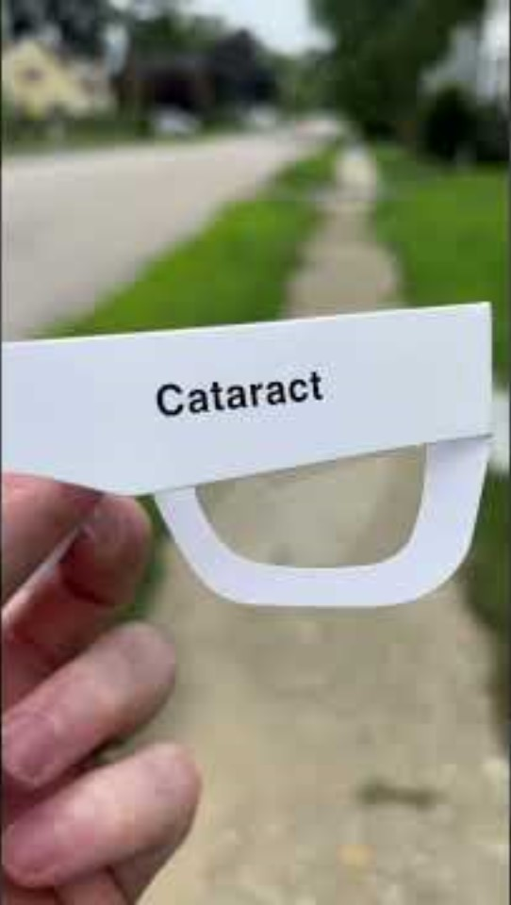
Wie betrek je?
Hangt af van het doel
Diversiteit
Variatie binnen de doelgroep
3-5 deelnemers per “doelgroep”
Variatie tussen verschillende onderzoeksgroepen
Rol in de ontwikkeling
Adviesgroep versus deelnemer
Notes:
Het doel van deze dia is deelnemers laten nadenken over wie ze uitnodigen voor inclusief onderzoek — en waarom die keuze er toe doet.
Gebruik de bulletpoints als aanleiding voor een korte discussie: "Stel je ontwerpt een app voor ouderen bijvoorbeeld. Wie nodig je uit voor gebruikerstests? Hoeveel mensen? En zijn dat altijd dezelfde mensen?"
De kernboodschap is dat diversiteit binnen een doelgroep net zo belangrijk is als diversiteit tussen doelgroepen. Iemand met een visuele beperking is niet representatief voor alle mensen met een visuele beperking — net zoals één student niet representatief is voor alle studenten.
Referentie:
Blindness is not all or nothing…it is a spectrum! #blind #vision #awareness - YouTube

Slide 22
Waar kan je deelnemers vinden?
Open uitnodigingen
Sociale media (Facebook, Reddit, LinkedIn)
Je netwerk (via-via)
Organisaties
Stichting ABC, Oogvereniging, Stichting Accessibility, LFB, Stichting MEE
Buiten
Op straat, in de plaatselijke bibliotheek, enz.
Notes:
Open uitnodigingen kunnen veel reacties opleveren, maar ook weinig.
Via organisaties kan je ook mensen vinden, het kan zijn dat ze hier een vergoeding voor willen hebben.
Buiten is tijdsintensief, maar kan heel effectief zijn om buiten je bubbel reacties te verzamelen.

Slide 23
Inclusief onderzoek - omgeving
Onderzoek locatie (algemeen)
Bij persoon of in onderzoeksruimte
Test de Test
Notes:
Het doel van deze dia is deelnemers bewust maken van praktische drempels die ze zelf creëren — vaak onbedoeld — door de onderzoeksomgeving niet goed voor te bereiden. De omgeving is niet neutraal.
Laat deelnemers zelf nadenken: "Wat zou er mis kunnen gaan als je hier niet bij stilstaat?"
Is de locatie van het onderzoek goed te bereiken? Kan iemand met een rolstoel er naar binnen komen?
Waar ga je het onderzoek doen? In een onderzoeksruimte of bij de persoon thuis? Is de onderzoeksruimte prettig? Hoor je veel geluiden van buiten in de onderzoeksruimte?
Door een keer het onderzoek te testen met iemand met een beperking voorkom je dat je onverwacht tegen problemen aanloopt waar je zelf niet aan had gedacht.

Slide 24
Inclusief onderzoek – communicatie
Uitnodiging
Toestemmingsformulier
Deel nuttige informatie
Verwachtingen
Routebeschrijving
Contactgegevens (verschillende opties
Feedback over de resultaten
Notes:
Communicatie rondom een onderzoek is al een vorm van inclusief ontwerpen. Fouten in communicatie kunnen deelnemers uitsluiten nog voordat ze aan tafel zitten.
Voorbeeld vraag voor studenten "Wat zou er gebeuren als je geen routebeschrijving stuurt naar iemand die slecht ziet of moeite heeft met kaartlezen?"
Benadruk het punt over feedback achteraf: deelnemers die meewerken investeren tijd en energie. Ze verdienen het om te weten wat er met hun input is gedaan — en dat vergroot de kans dat ze volgende keer weer meedoen.
Inclusieve communicatie begint bij de uitnodiging en eindigt pas als deelnemers weten wat er met hun bijdrage is gedaan.

Slide 25
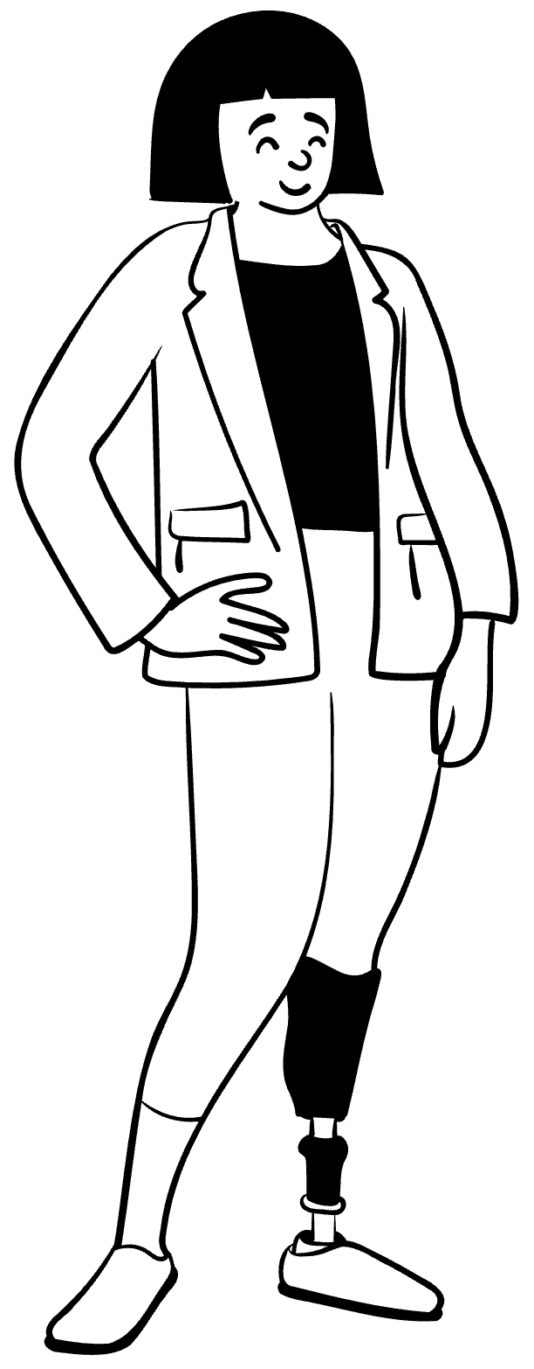
Inclusief onderzoek – uitvoering
Neem de tijd
Ophalen en wegbrengen
Communicatie
Duidelijke taal
Tolk
Software en hardware
Vergoeding
Notes:
Inclusief onderzoek stopt niet bij de voorbereiding, ook tijdens de uitvoering zijn er keuzes die iemand kunnen uitsluiten of juist welkom laten voelen.
Voorbeeld vraag voor studenten: "Welke van deze punten hadden jullie niet als eerste bedacht?" Bijna altijd noemen mensen niet spontaan vergoeding of ophalen/wegbrengen, terwijl dat voor veel deelnemers een voorwaarde is om überhaupt te kunnen deelnemen.
Neem de tijd: Want het kost meer tijd (en energie) om te testen met bepaalde doelgroepen.
Zorg dat je aanbiedt dat je iemand kan ophalen of wegbrengen als je het op een onderzoekslocatie doet
Wees helder en duidelijk in je communicatie, gebruik duidelijke taal en voorkom beeldspraak.
Vraag bij mensen die een auditieve beperking hebben of zij een tolk nodig hebben.
Let er op dat mensen met een beperking soms specifieke software en hardware hebben. Test dus niet , zonder afstemming, op een ander apparaat
Zorg dat de mensen die meedoen een vergoeding krijgen voor hun deelname. Ze maken immers tijd (en energie) voor je.

Slide 26
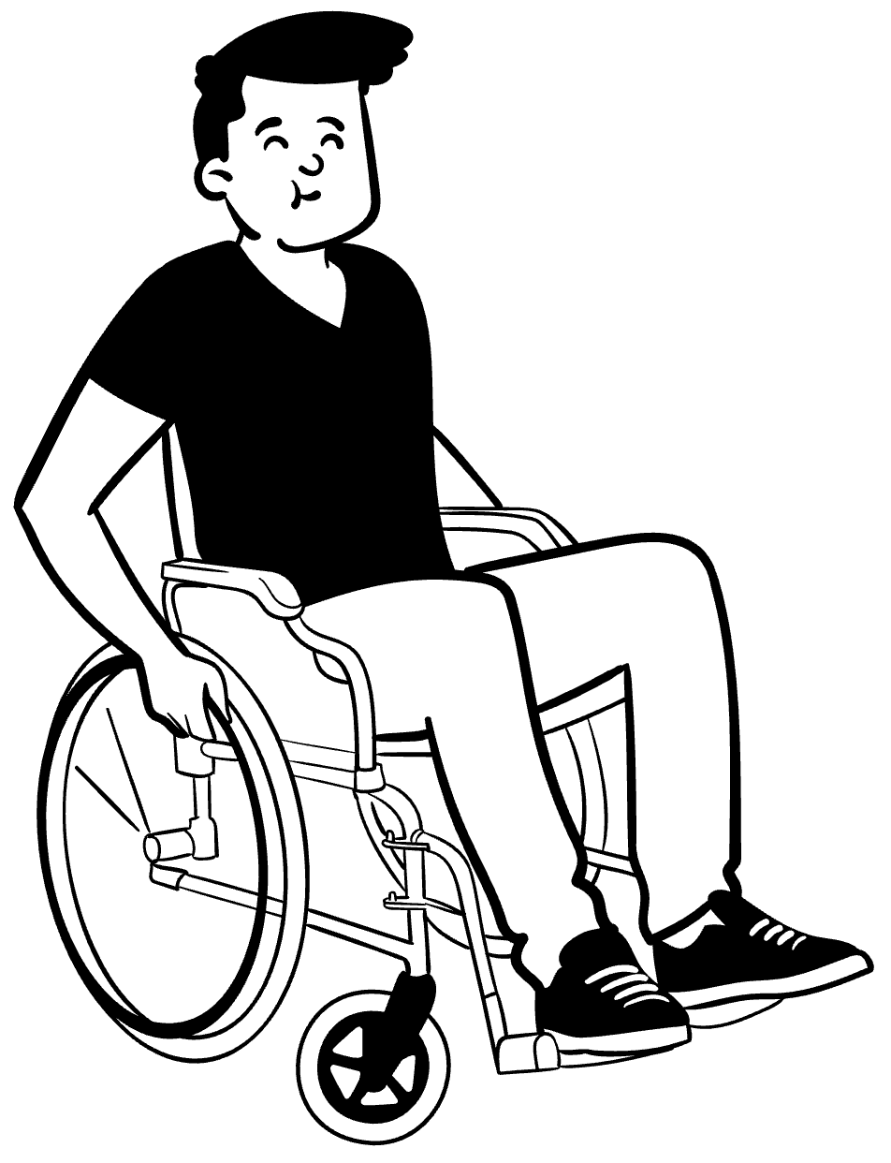
Elke deelnemer is een mens
Beoordeel iemand niet op basis van zijn of haar beperking.
Durf te vragen naar iemands voorkeuren.
Notes:
Dit is bewust de laatste dia voor de samenvatting. Het doel is de technische en methodische inhoud afsluiten met een fundamenteel principe: mensen zijn meer dan hun beperking.
Mogelijke vraag voor studenten: "Wat betekent dit concreet in de praktijk? Hoe ziet dit er anders uit als je het wél of niet doet?"
Verdieping: het gaat niet alleen om hoe je communiceert tijdens onderzoek, maar ook om hoe je over doelgroepen praat in je team. Zeg je "de slechtzienden" of "mensen met een visuele beperking"? Praat je over beperkingen als een eigenschap van de persoon, of als een eigenschap van de omgeving?
Inclusief ontwerpen begint niet met een checklist, maar met een houding — nieuwsgierigheid, respect en de bereidheid om te vragen in plaats van aan te nemen.

Slide 27
Samenvatting
Het doel van toegankelijkheid is dat iedereen gelijke kansen heeft om mee te doen
Toegankelijkheid is nuttig voor iedereen
Ontwerp met de eindgebruiker in gedachten
Doe toegankelijk en inclusief onderzoek
Vraag het gewoon!
Notes:
Het doel van deze dia is de sessie afsluiten met de rode draad zichtbaar.
De vijf punten zijn één samenhangend verhaal over gelijke kansen, bewuste keuzes en de gebruiker als uitgangspunt.
Loop de punten niet mechanisch door. Gebruik ze als kapstok voor een korte reflectie: "Welk punt raakte jullie het meest? Wat nemen jullie mee?"

Slide 28
Vragen?
Notes:
Nodig deelnemers uit om vragen te stellen.

Slide 29
Verdieping
https://www.accessibility.nl/code-inclusief-digitaal-ontwerpen
https://www.gebruikercentraal.nl/videopagina/videoreeks-inclusief-gebruikersonderzoek-deel-1-waarom/
https://www.gebruikercentraal.nl/videopagina/videoreeks-inclusief-gebruikersonderzoek-deel-2-voor-wie-en-met-wie/
https://www.gebruikercentraal.nl/videopagina/videoreeks-inclusief-gebruikersonderzoek-deel-3-hoe/
Artikelen over “Inclusieve onderzoeksmethoden” op onze website www.accessibility.nl
Notes:
Verwijs deelnemers naar de bronnen voor verdere verdieping.

